Slide 1
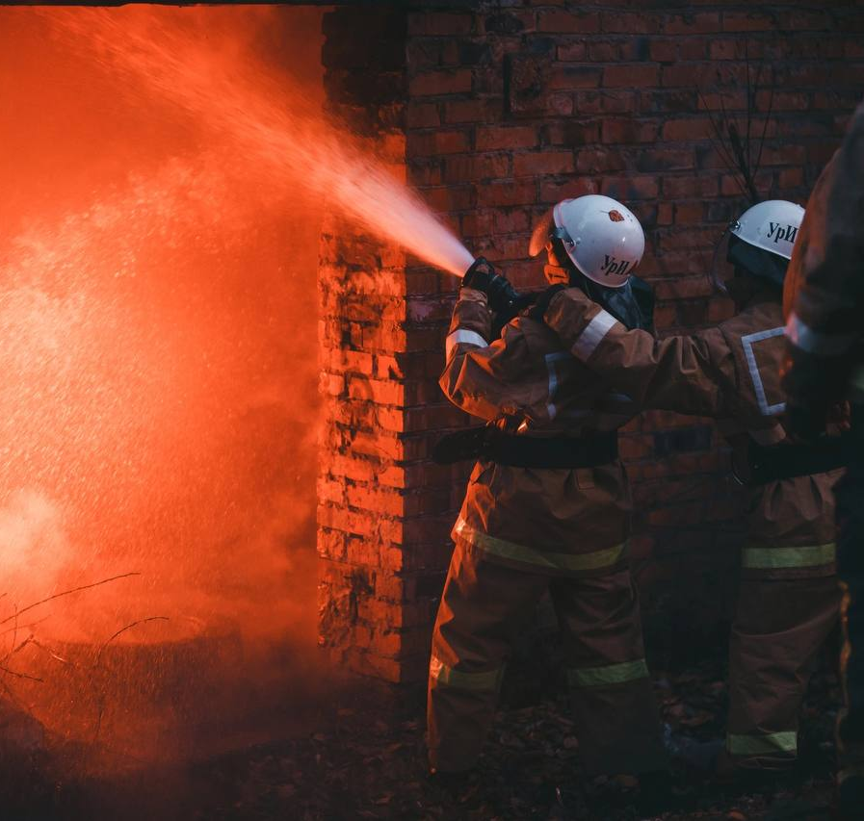
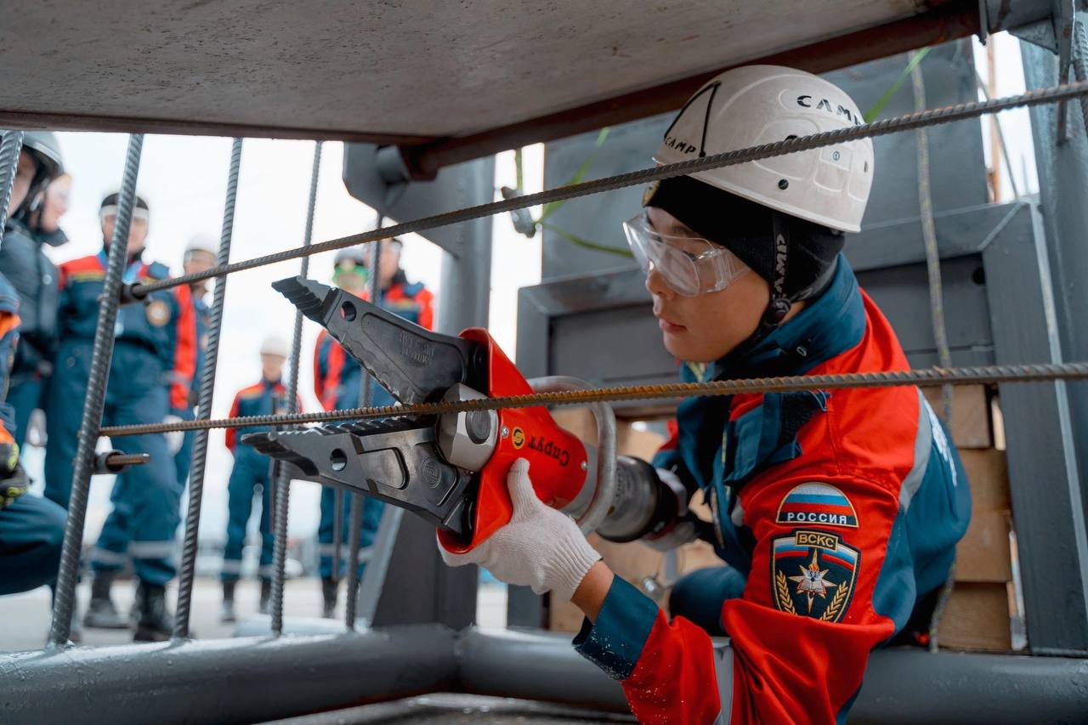
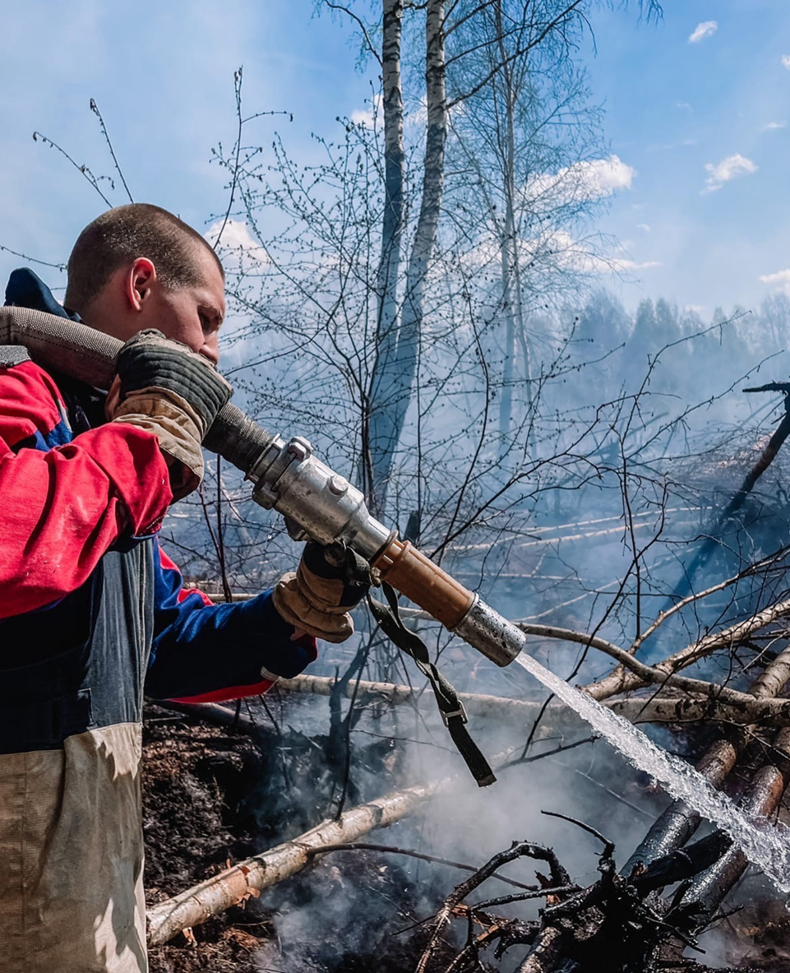
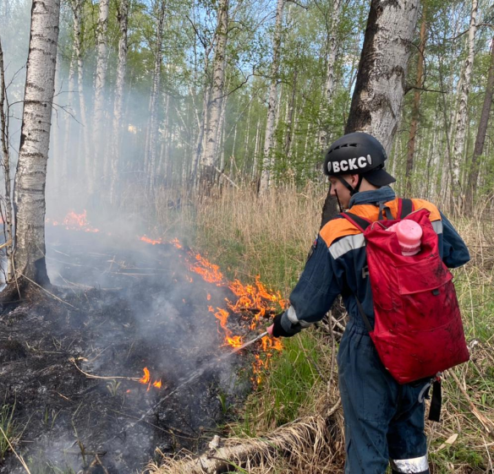
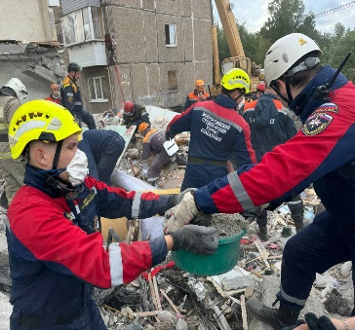
Количественные результаты работы
АНО «Ресурсный центр добровольчества Свердловской области»
 | 2019 год | 2020 год | 2021 год | 2022 год | 2023 год
Количество добровольцев | 115 | 176 | 256 | 345 | 436
Количество мероприятий | 134 | 166 | 254 | 267 | 321
Количество участий в ликвидации ЧС | 5 | 12 | 15 | 17 | 28

Slide 2
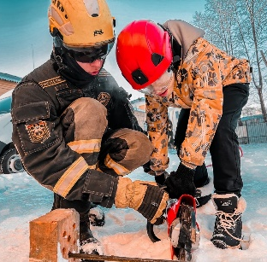
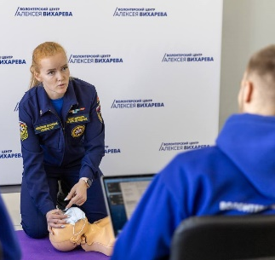
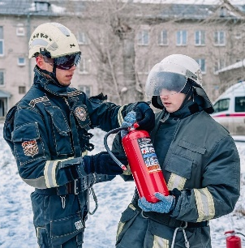
Качественные результаты работы
АНО «Ресурсный центр добровольчества Свердловской области»
2019 год
Создание автономной некоммерческой организации «Ресурсный центр добровольчества по поддержке добровольчества в сфере культуры безопасности и ликвидации последствий стихийных бедствий Свердловской области»
Прохождение аттестационной комиссии и создание аварийно-спасательного формирования «ЦентрСпас-Урал», а также 18 добровольцам АНО «Ресурсный центр добровольчества Свердловской области» присвоен статус «Спасатель»
2021 год
Получение образовательной лицензии на ведение дополнительного профессионального образования
2022 год
Регистрация в реестре общественных объединений пожарной охраны Свердловской области
2023 год
Создание обособленного подразделения добровольной пожарной дружины «ДПД «Сосьва» на территории поселка городского типа Сосьва
Свердловской области

Slide 3
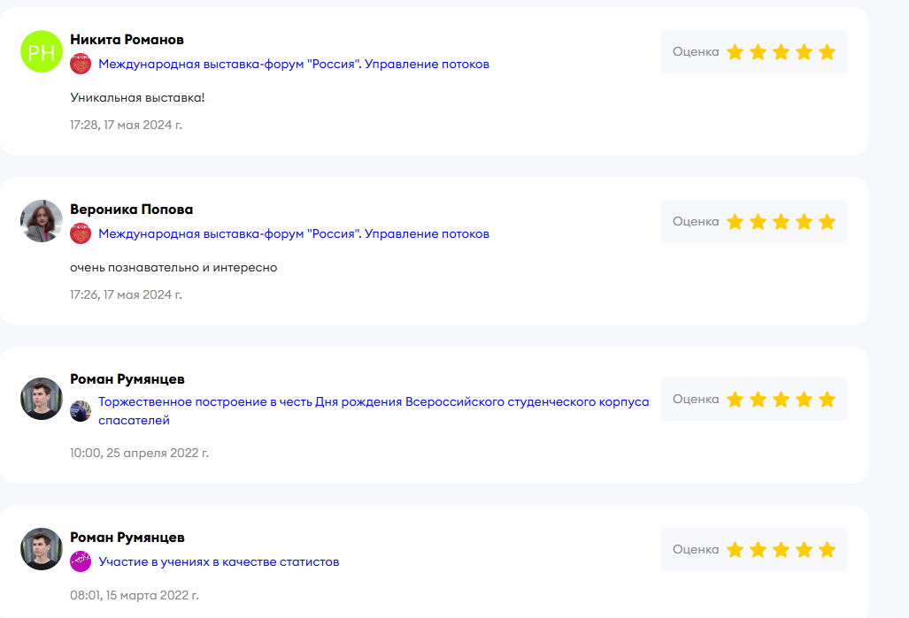
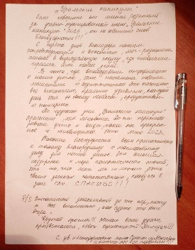
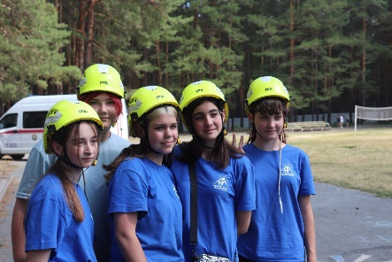
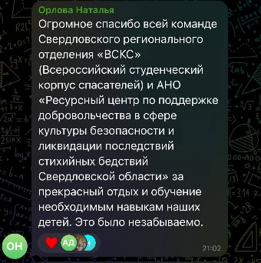
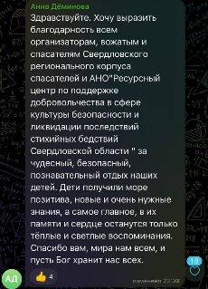
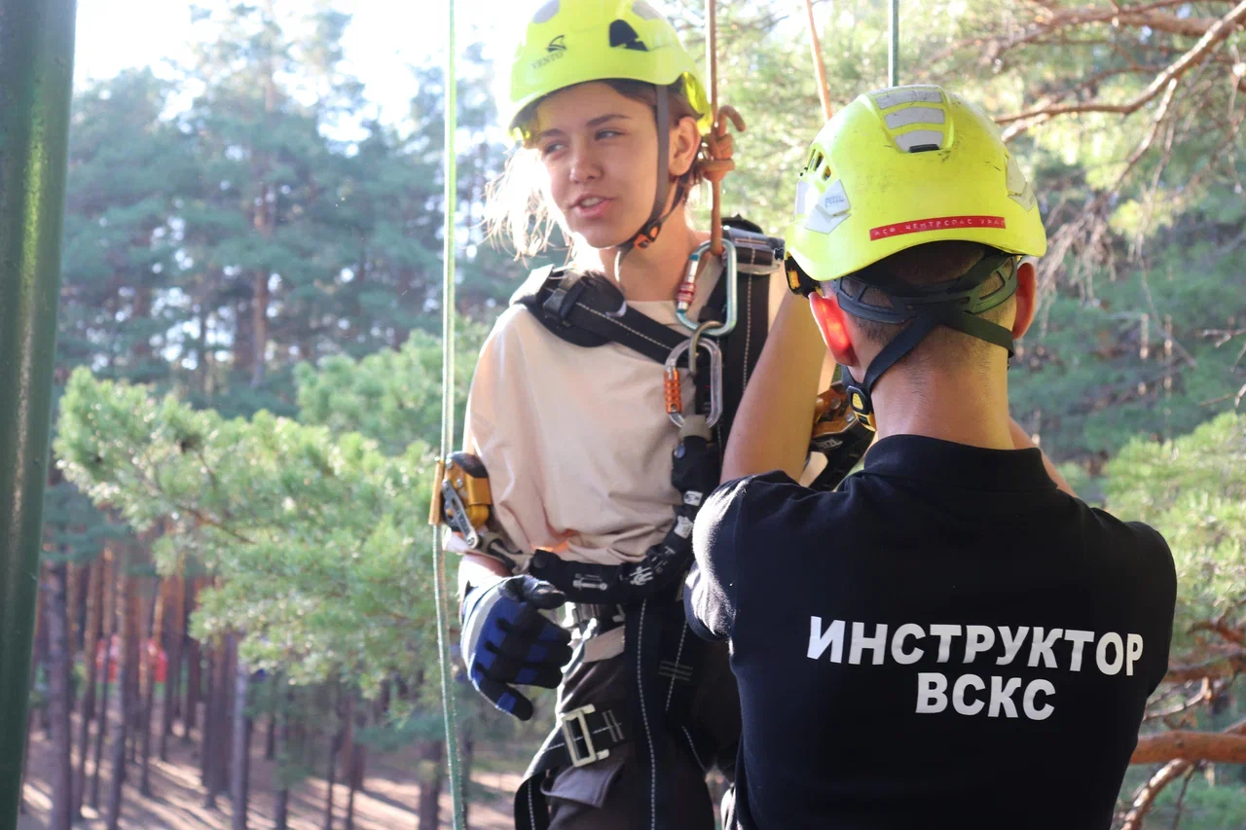
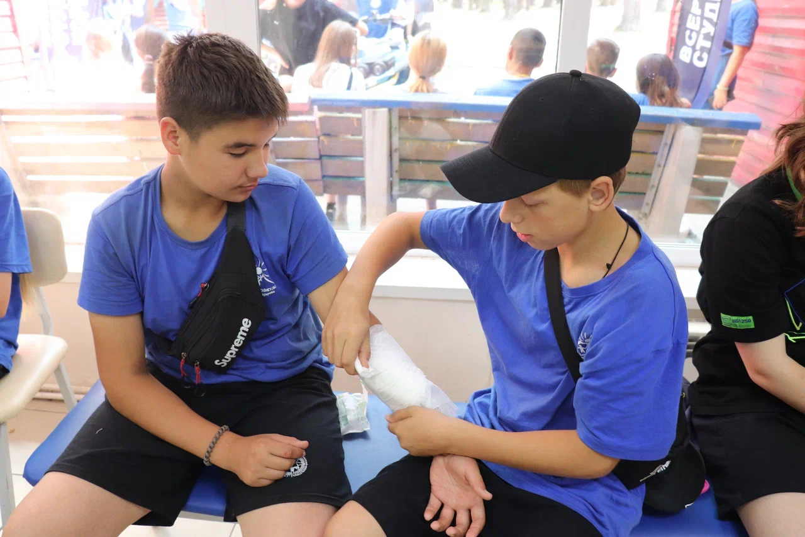
Отзывы о проделанной работе
АНО «Ресурсный центр добровольчества Свердловской области»
Отзывы родителей, чьи дети приняли участие в проекте учебно-тренировочного слета «Уральские каникулы», финансируемый Фондом Президентских грантов в 2023 году
Отзывы добровольцев, принявших участие в мероприятиях, направленных на развитие добровольчества на платформе ДОБРО.РУ

